Slide 1


Slide 2
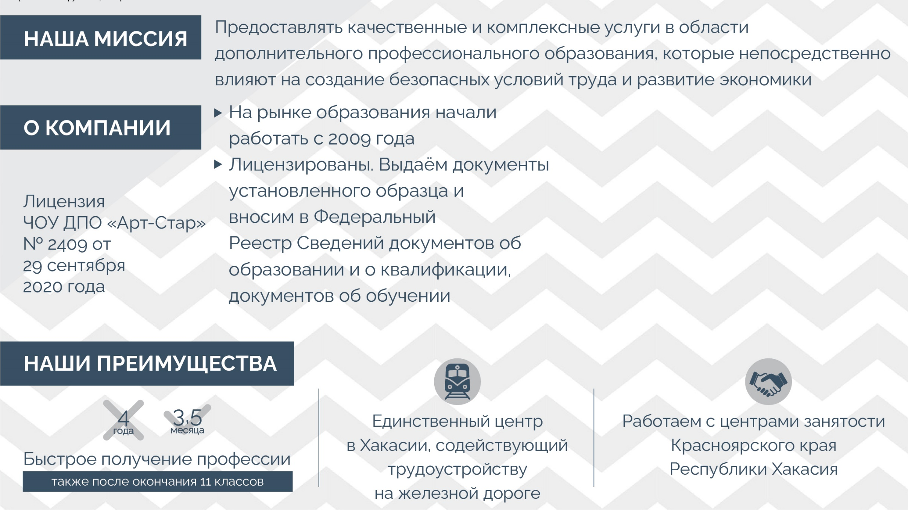

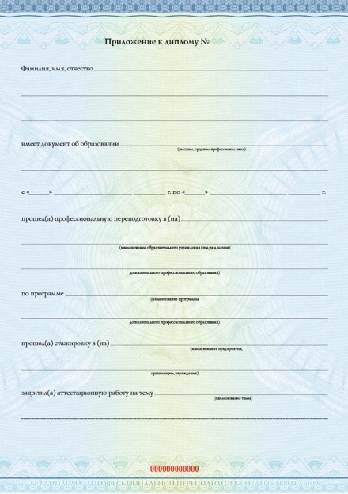
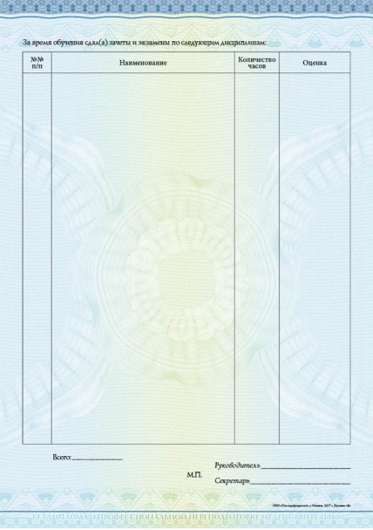


Slide 3

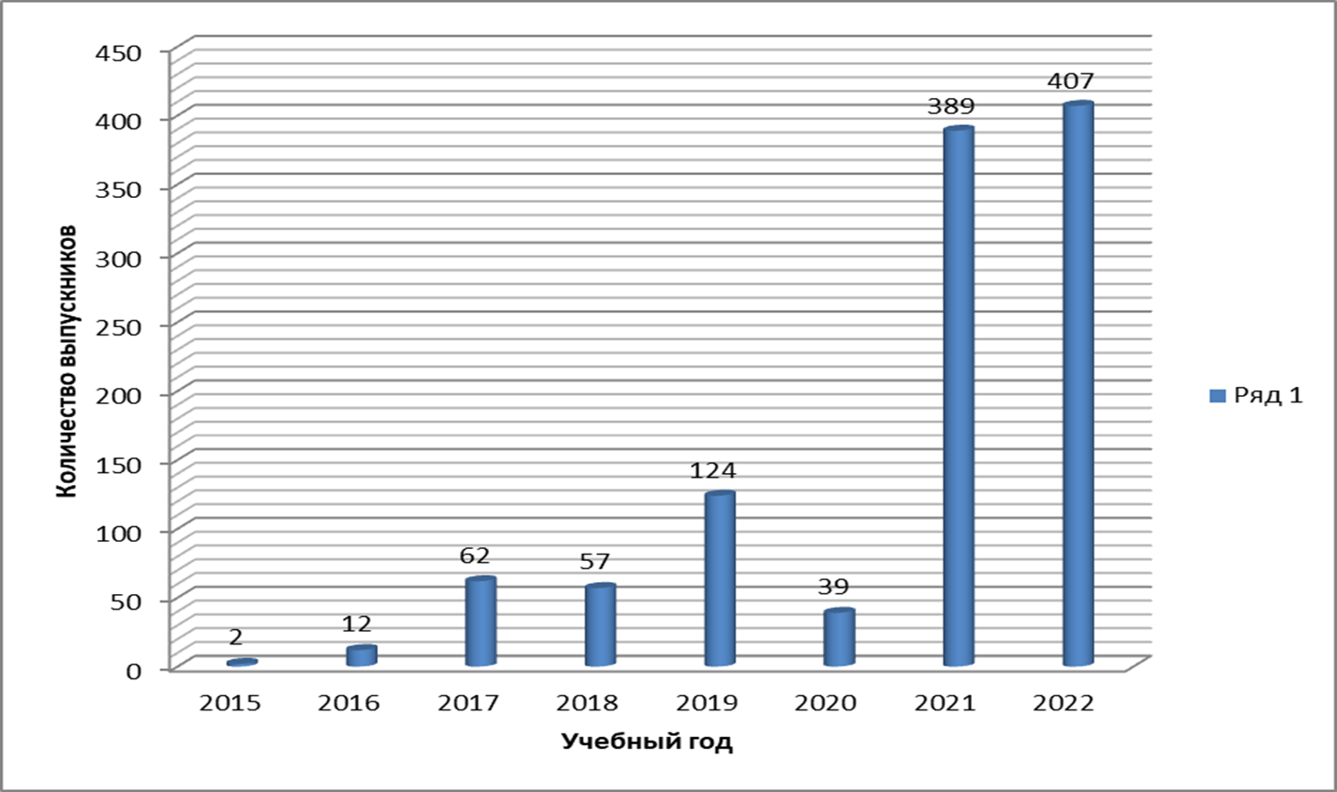



КОМПАНИЯ В ЦИФРАХ
.
+7 923 580 0100 artstar_19 art-starabakan@mail.ru

Slide 4
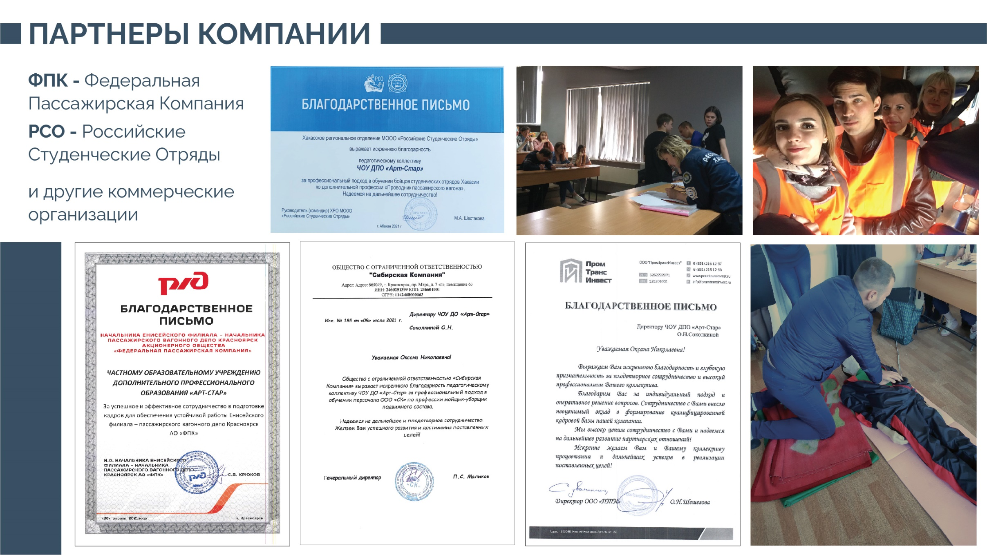

Slide 5


СОЦИАЛЬНЫЕ ПРОЕКТЫ
«Арт-Стар»
1. Введение в SMM технологии и возможности их применения для подростков
из школ-интернатов и специализированных школ
+7 923 580 0100 artstar_19 art-starabakan@mail.ru

Slide 6
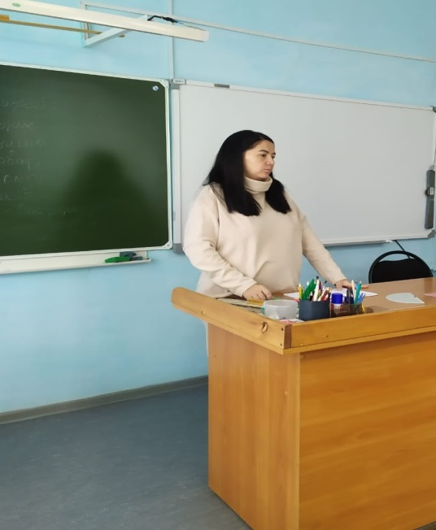
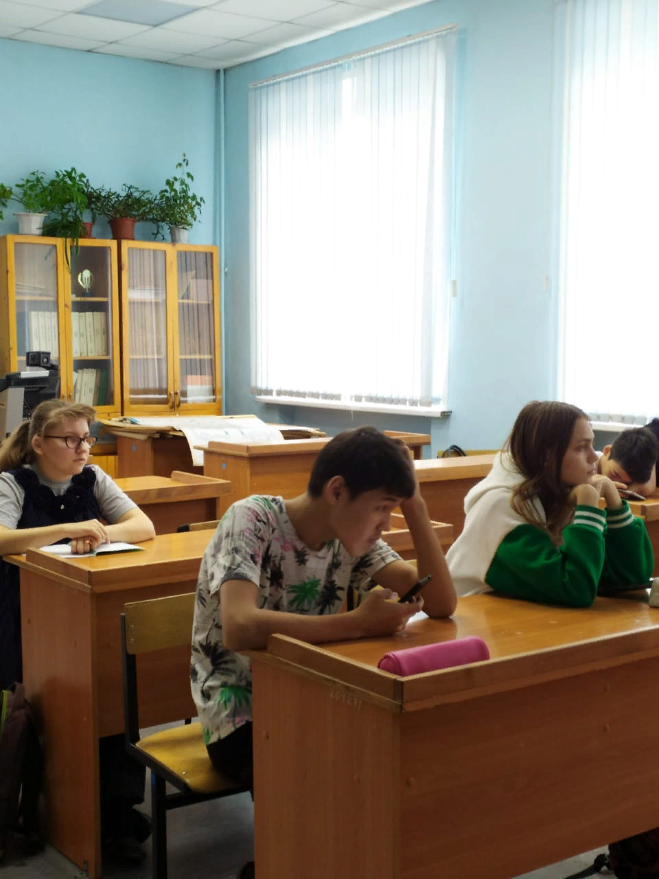
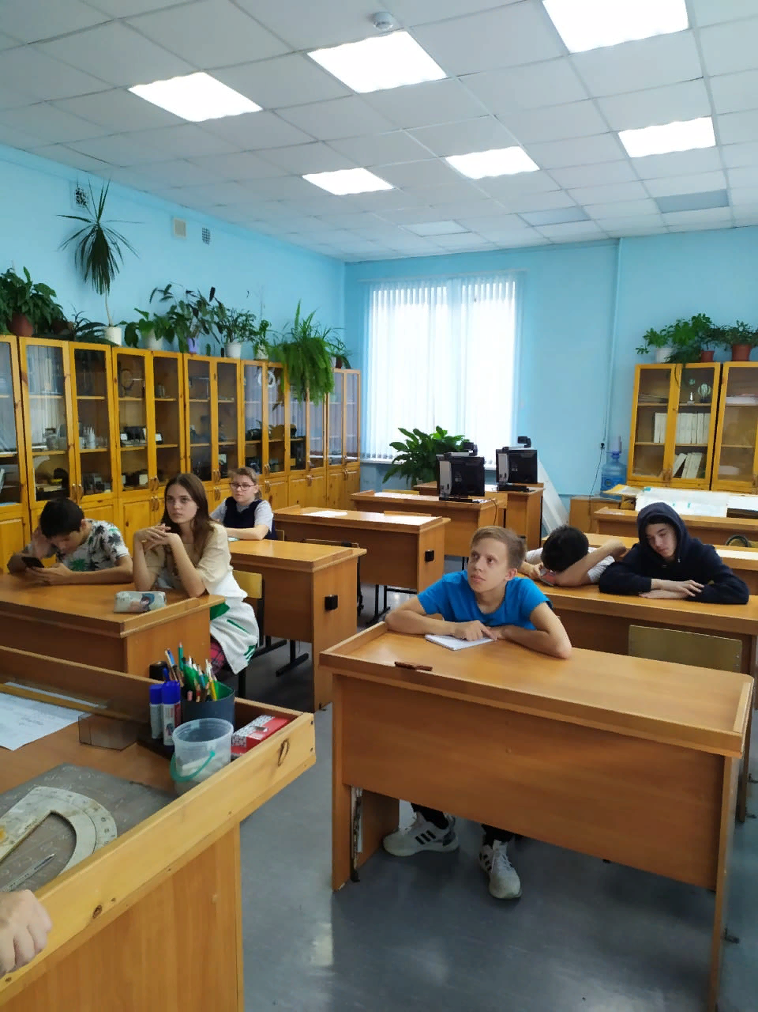
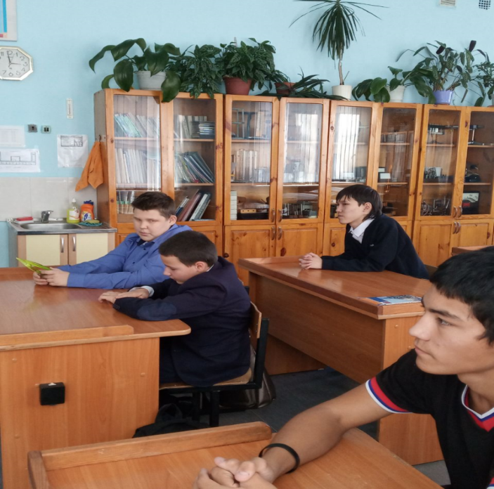
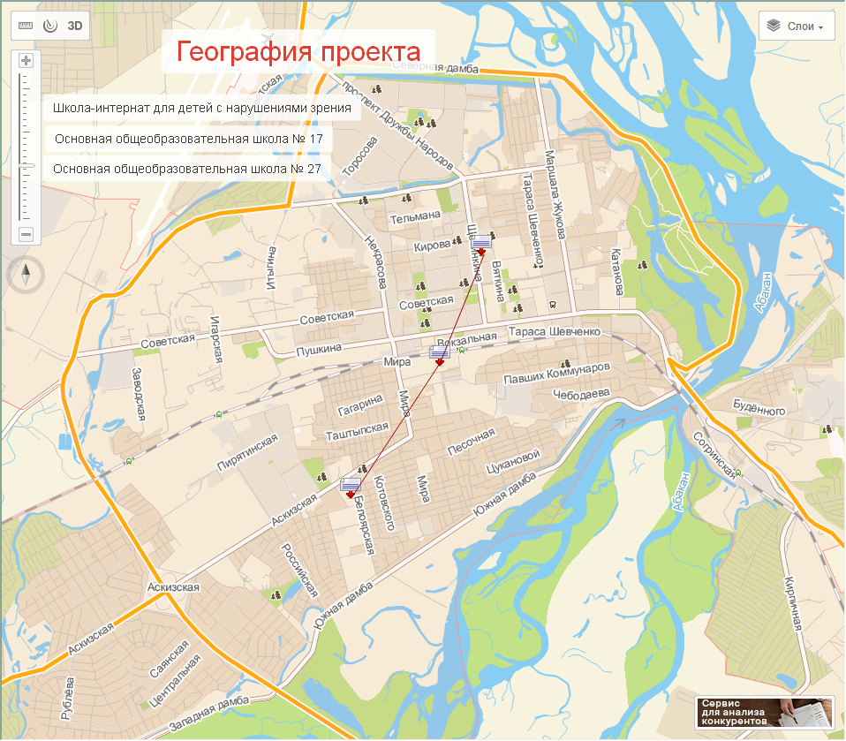
ДОПОЛНИТЕЛЬНАЯ ОБЩЕРАЗВИВАЮЩАЯ ПРОГРАММА ОБУЧЕНИЯ
«Менеджер по работе с социальными сетями»
(ГБОУ РХ «Школа-интернат для детей с нарушениями зрения»)
ЧОУ ДПО «Арт-Стар» в течении года на абсолютно безоплатной основе обучило школьников-подростков из ГБОУ РХ «Школа-интернат для детей с нарушениями зрения» новой профессии «Менеджер по работе с социальными сетями».
Мы помогаем развиваться
+7 923 580 0100 artstar_19 art-starabakan@mail.ru

Slide 7
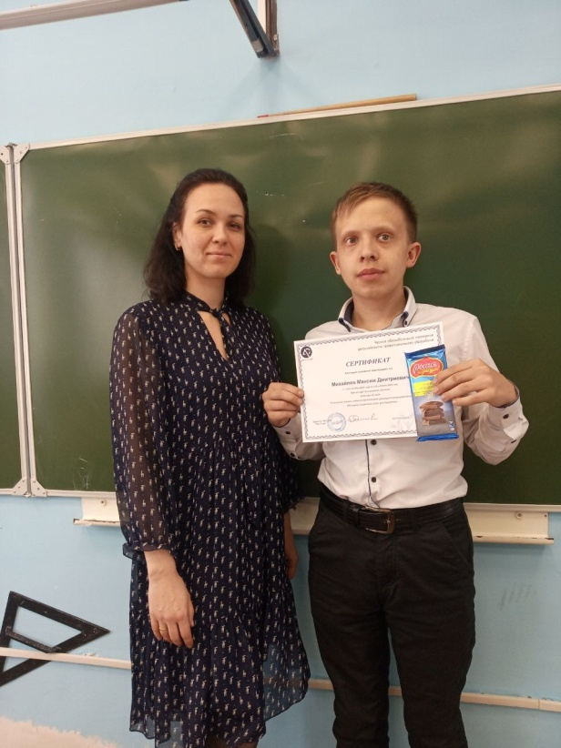
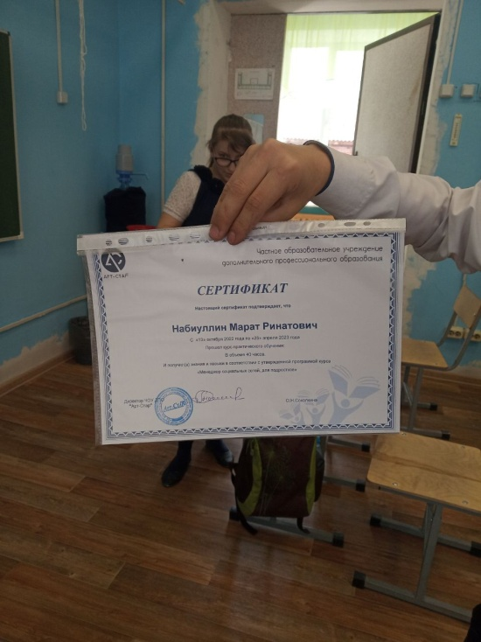
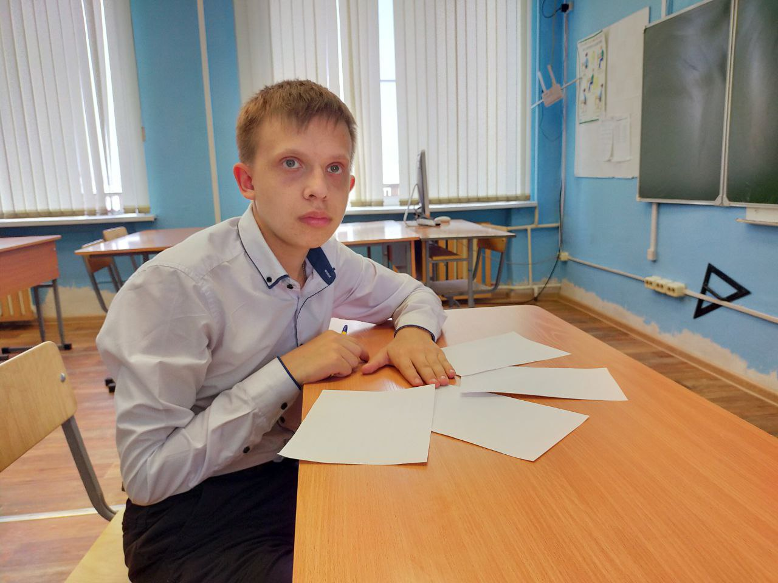
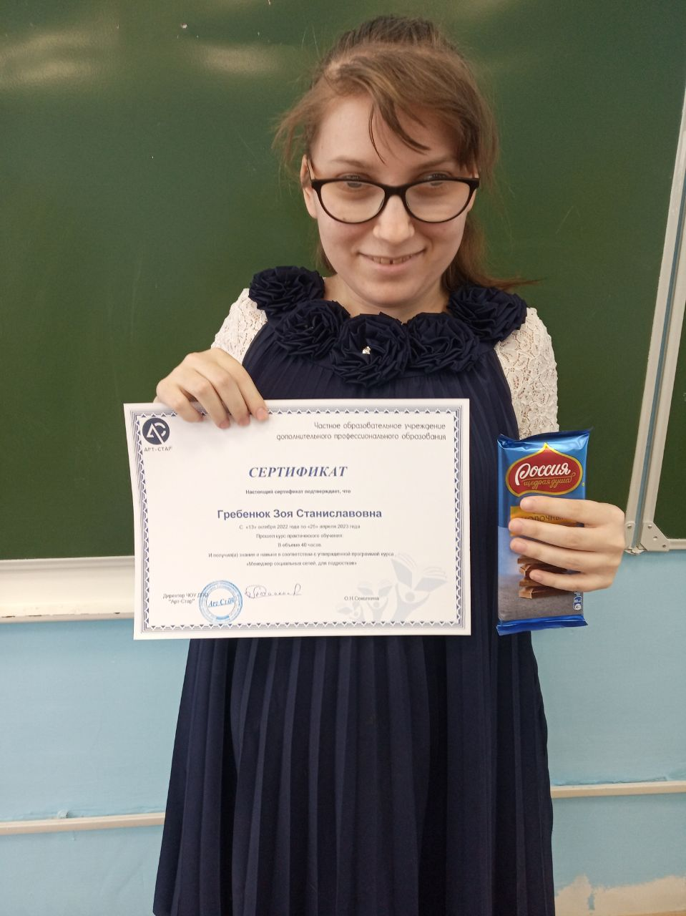
В Апреле месяце состоялось вручение сертификатов, успешно закончившим ученикам по программе:
«Менеджер по работе с социальными сетями»
Мы помогаем развиваться
+7 923 580 0100 artstar_19 art-starabakan@mail.ru

Slide 8

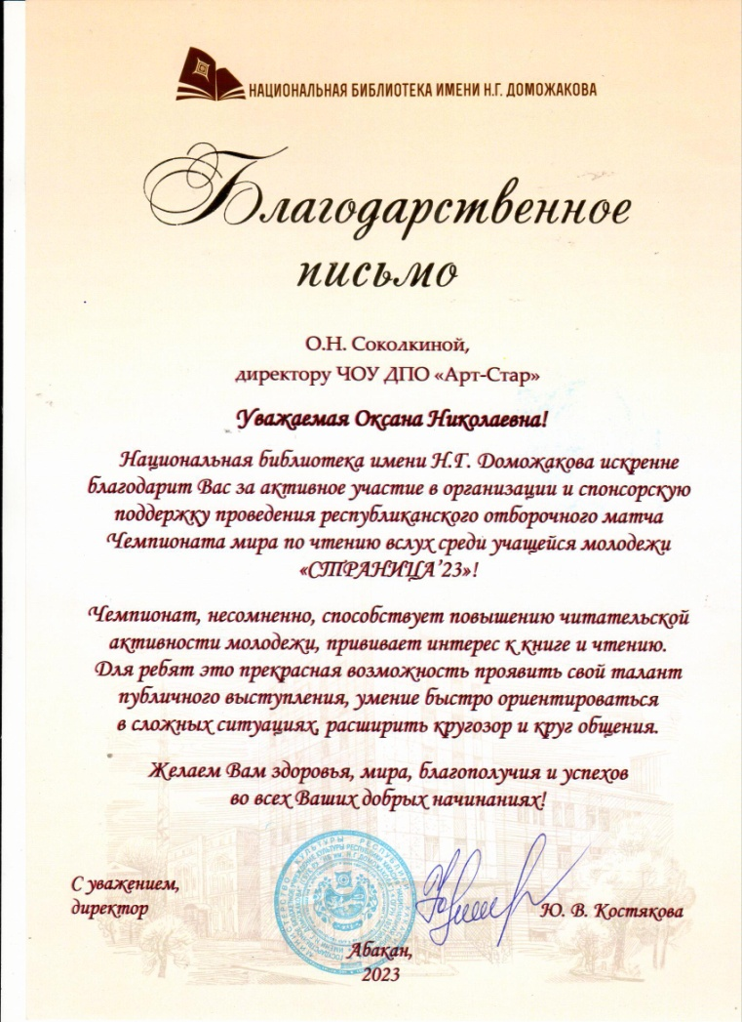



Мы активно участвуем в жизни Республики Хакасия.
Помогаем в организациях культурно массового досуга и спортивной жизни населения города и Республики
Мы помогаем развиваться
+7 923 580 0100 artstar_19 art-starabakan@mail.ru

